Slide 1
Для детского экспериментирования требуется довольно много материалов поэтому желательно в детском саду выделить отдельную комнату для экспериментов старших дошкольников с использованием технических средств, а в группе оставить только небольшую часть оборудования для экспериментирования с различными материалами, тарами, подвесами, водой.

Slide 2
Важную роль в развитии старших дошкольников играет конструктивная деятельность
Включите в среду группы конструкторы и строительные наборы, выполненные из разного материала (пластика, дерева, металла), напольные и настольные, с разнообразными способами крепления деталей, разной тематической направленности. Очень кстати будет игра Б. Никитина «Кирпичики». Кроме самих наборов, необходимо включить в среду группы схемы-образцы построек, фотоальбомы (с фотографиями архитектурных сооружений и детских построек), тетради для зарисовки схем созданных детьми конструкций.

Slide 3
Возрастает роль книги как источника новых знаний
Так же как и в средней группе, наряду с художественной литературой в книжном уголке должна быть представлена справочная, познавательная литература, энциклопедии (общие и тематические) для дошкольников. Желательно расставить книги в алфавитном порядке, как в библиотеке, или по темам (природоведческая литература, сказки народные и авторские, литература о городе, стране и т. п.). Воспитатель показывает детям, как с помощью книги можно получить ответы на самые сложные и интересные вопросы. Хорошо иллюстрированная книга становится источником новых интересов дошкольника. Воспитатель учит детей выбирать книгу, правильно пользоваться ею. Необходимо иметь материалы для починки книг. Целесообразнее размещать книжный уголок в самом спокойном, хорошо освещенном месте группы, поставив там небольшой столик и стулья или диванчик.

Slide 4
Следует помнить, что позвоночник ребенка 5—7 лет очень чувствителен к деформирующим воздействиям, поэтому особое внимание следует уделить укреплению мышц спины — это очень важно для будущих первоклассников. Если позволяют средства и площадь, приобретите спортивный комплекс. В тех местах группы, где у детей длительно сохраняются статические позы, необходимо продумать способы разминки (дартс, кольцебросы, кегли, серсо, баскетбольные кольца, мишени и шарики для бросания, подвески-колокольчики для вытягивания, воротца для подлезания и т.п.).

Slide 5
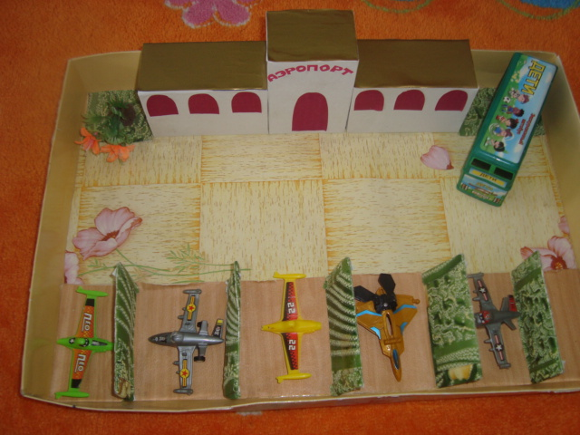
Также следует предусмотреть возможность разнообразных способов организации детских игр: не только за столами, но и стоя, сидя, лежа на полу. Естественно, для этого потребуются коврики или напольные подушечки, игровые материалы для горизонтальных и вертикальных (на ковролине) поверхностей.

Slide 6
У старших дошкольников начинает активизироваться интерес к будущему школьному обучению. Его надо поддерживать и развивать. Включите в среду группы школьную атрибутику (ранцы, обучающие тетради, линейку, ручку и карандаш, колокольчик для звонка и прочее), подберите книги, в которых рассказывается о школьной жизни, вместе с детьми изготовьте альбомы с рисунками, фотографиями и рассказами о школе.

Slide 7
Важная задача — развитие рефлексии, формирование адекватной самооценки. Детям необходимо показывать рост их достижений, вызывать у них чувство радости и гордости от успешных самостоятельных действий.

Slide 8
Чаще обсуждайте успехи и достижения ребенка, фиксируйте их зримо для ребенка — знаками, рисунками или пиктограммами
. Например, ребенку можно предложить собирать ромашку. Сделать это просто: кружок («сердцевина») ромашки с именем или фотографией ребенка крепится на вертикальной поверхности (с помощью двустороннего скотча или «липучки»). Воспитатель отмечает достижение ребенка, которое записывает на лепестке, а ребенок крепит лепесток к сердцевине. В конце недели можно вспомнить достижения ребенка, прочитав записи на лепестках. Например, такие: «Не заплакал, как обычно, когда делали прививку!», «Помогла Кате завязать шнурки на ботинках», «Сочинил замечательное стихотворение о щенке!». Постепенно дети сами начнут отмечать свои достижения, фиксируя их доступными способами (самостоятельно или с помощью воспитателя), у них появится потребность поделиться своими успехами с детьми и родителями, порадоваться успехам других.

Slide 9
Умение планировать очень пригодится ребенку и в школе, и в жизни вообще
Это умение можно развивать, предлагая ребенку определить, чем он будет заниматься в течение дня, в течение недели. План фиксируется разными способами (записывается воспитателем или обозначается с помощью картинок). Для этого в группе надо иметь список имен детей, выставляя напротив каждого имени карточку с планом. Сделать это легко с помощью скотча или закрепив на стене кусок белых обоев, которые по мере необходимости прокручиваются до свободного места. В конце дня или недели воспитатель в беседе с детьми выясняет, все ли получилось так, как планировали

Slide 10
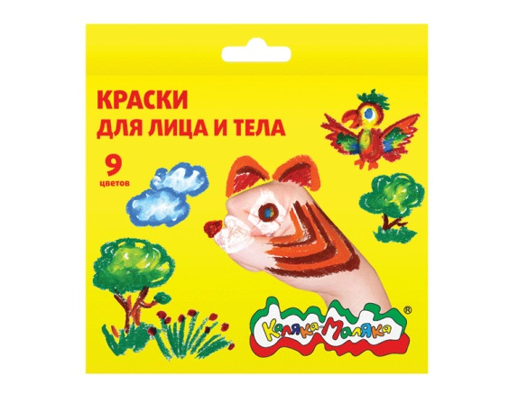
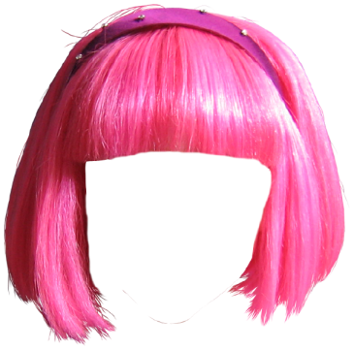
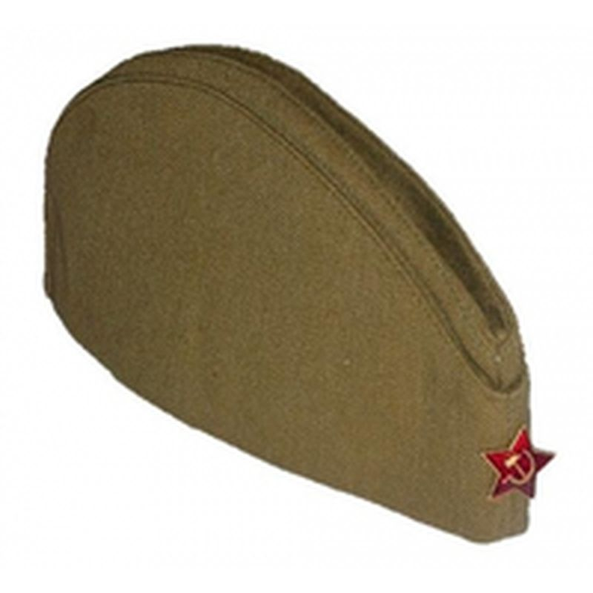
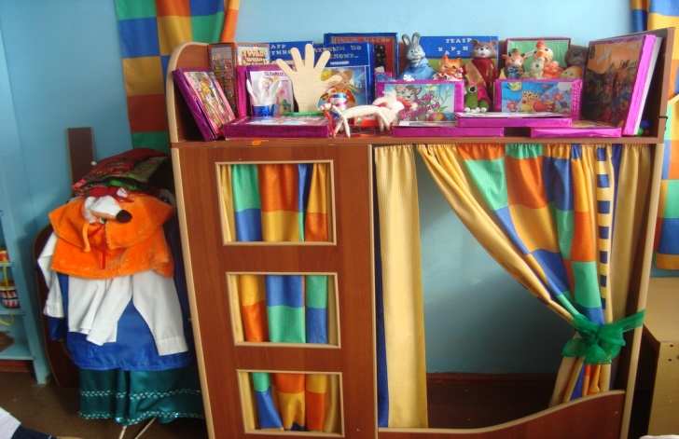
Старших дошкольников привлекает возможность изменения внешнего вида — имиджа. Для этого можно внести в группу специальные краски (грим), парички из ниток, старых колготок, детали одежды взрослых людей (шляпы, галстуки, длинные пышные юбки, солнцезащитные очки, шаль, пилотку стюардессы, капитанскую фуражку и т.д.). Не забудьте про зеркало!

Slide 11
На шестом году жизни ребенка совершенствуются нервные процессы — возбуждение и торможение. Это благоприятно сказывается на возможностях саморегуляции: дети начинают чаще поступать «как надо» и воздерживаться от нежелательных действий, возрастает произвольность поведения. Это важная характеристика, свидетельствующая о готовности к школе.
Поэтому значительное место должно отводиться играм с правилами, которые способствуют развитию произвольности психических процессов и поведения старших дошкольников. Замечено, что старшие дошкольники, умеющие играть в разные игры с правилами, успешно осваивают учебную деятельность в школе. Если же ребенок не умеет ориентироваться на игровые правила (забывает их, пугает, нарушает, упускает), это может быть сигналом его неподготовленности к будущей учебной деятельности. Игр с правилами огромное количество, это и лото, и домино, и маршрутные игры («ходилки»). Главный принцип отбора: игры должны быть интересными для детей, носить соревновательный характер, вызывать желание играть даже без участия взрослого

Slide 12
Развитие децентрации, т.е. способности понять и принять другую точку зрения,— одно из необходимых условий готовности ребенка к обучению в школе
Существуют специальные игры на развитие децентрации: игры с зеркалом, игры на пространственную ориентацию «от другого объекта», в которых точка отсчета находится вне ребенка. Можно использовать план-схему части или всего группового помещения для сюрпризных заданий по типу «Найди сюрприз». Для этого воспитатель отмечает на плане-схеме значком место, где находится сюрприз. Задача детей: рассмотрев план, найти спрятанную вещь — новую игру, конфетки или что-нибудь такое же привлекательное

Slide 13
Обязательно в группе должна быть игротека для самостоятельных игр
с игровыми материалами, способствующими познавательному и математическому развитию детей: дидактические, развивающие и логико-математические игры, направленные на развитие логического действия сравнения, логических операций классификации, сериации, на узнавание по описанию, воссоздание, преобразование, ориентировку по схеме, модели, на осуществление контрольно-проверочных действий («Так бывает?», «Найди ошибки художника»), на следование и чередование и др.

Slide 14
Для развития логики можно рекомендовать
Игры с логическими блоками Дьенеша, «Логический поезд», «Логический домик», «4-й лишний», «Поиск 9-го», «Найди отличия» и т.п. Обязательны тетради на печатной основе, познавательные книги для дошкольников. Также должны быть представлены игры на развитие умений счетной и вычислительной деятельности, психических процессов, в особенности внимания, памяти, мышления. Для развития мелкой моторики (а это очень важно для подготовки мышц руки к письму) очень хороши разнообразные мозаики, пазлы из 48—120 деталей, книги-раскраски, трафареты, обводки и другие подобные материалы.

Slide 15
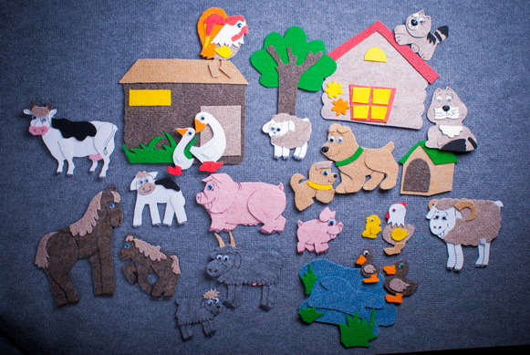
В старшем дошкольном возрасте дети проявляют интерес к кроссвордам, познавательным заданиям.
На ковролине с помощью тонких длинных лент-«липучек» можно выкладывать сетки кроссвордов и крепить здесь же листок с картинками или текстами заданий. Нужны также буквы, которые могут крепиться к ковролину

Slide 16
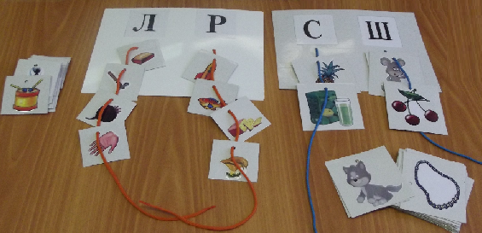
Важная задача — развитие фонематического слуха
С этой целью воспитатель может предлагать детям в течение дня подбирать предметы и игрушки, названия которых или начинаются с определенного звука, или этот звук есть в середине, в конце слова. Поставьте в группе две-три большие пластиковые корзинки, в которые дети и будут складывать отобранные игрушки. Можно также собирать в корзинки разнообразно звучащие предметы, задавая основания для их классификации. Например, в одну корзинку собираются предметы с музыкальными звуками, в другую — с шумовыми; в одну — с высокими, в другую — с низкими звуками; с длительно звучащими и короткими звуками... Те же задания можно предлагать и с набором картинок

Slide 17
. Для развития связной речи, стимулирования воображения и творчества
включите в центр грамотности 5—6 рамок (картонных или деревянных) и множество вырезанных из старых журналов картинок. Пусть ребенок покопается в кипе, выберет несколько разных картинок и разложит их в рамке в определенной последовательности, придумает и расскажет сюжет по этим картинкам.

Slide 18
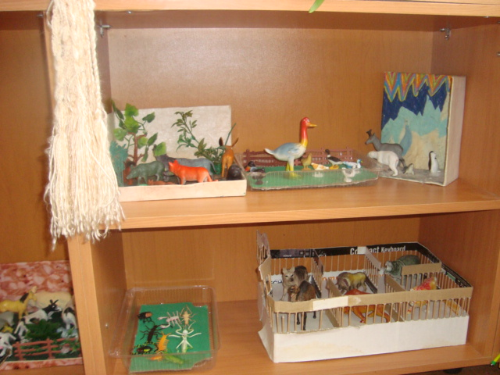
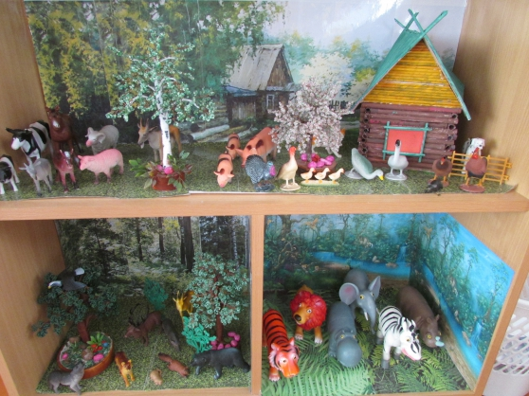
В старшем дошкольном возрасте дети проявляют активный интерес к прошлому, настоящему, будущему.
Включите в среду группы материалы, которые помогут дошкольникам лучше воспринять ваши рассказы: игрушки, картинки, книжные иллюстрации, энциклопедии для дошкольников. Можно вместе с детьми сделать макеты, отражающие содержание, с которым знакомятся дошкольники (деревня, древнее поселение и т.п.).

Slide 19
Для старших дошкольников расширяются возможности познания родного края, страны.
Внесите в группу герб своего города, края, герб и флаг страны. Сделайте вместе с детьми газету о том, как дошкольники путешествуют по родным местам с родителями, какие впечатления у них появились во время этих путешествий, что запомнилось больше всего. Отметьте на карте края, города эти места, напишите рядом имена детей. Повесьте карту страны, на которой отмечено местонахождение детского сада, а также те места (в стране, мире), в которых побывали дети группы. А рядом можно прикрепить фотографии, записанные взрослыми рассказы детей об этих местах, о людях тех мест и их обычаях.

Slide 20
Необходимо продолжать развивать представления детей об эмоциональных состояниях людей (радость, симпатия, усталость, печаль, огорчение, любовь, одобрение...).
В этом помогут картинки, фотографии, кукольные персонажи. При этом важно показать детям конкретные способы проявления заботы о людях, находящихся в разных эмоциональных состояниях, что опять-таки можно делать с помощью картинок-ситуаций. Отведите в группе место для постоянного вывешивания картинок, изображающих различные эмоциональные проявления людей, и оценки этих проявлений («плюс» — правильно, возможно; «минус» — так поступать нежелательно). Неплохо также иметь игры, в которых дети сами конструируют эмоциональные проявления людей (такие игры уже выпускаются промышленностью).

Slide 21
Я постаралась обратить ваше внимание на наиболее важные моменты, которые необходимо учитывать при организации предметной среды в старших возрастных группах детского сада. Надеюсь, что творческое следование данным советам поможет создать в группе обстановку, которая облегчит труд воспитателя и позволит достичь высоких результатов в воспитании и развитии наших детей.

